Slide 1



Aicom web performance
2016
16/06
Institut G4
4IM1
Alternance en entreprise
Stagiaire : Lionel TOCHAP NGASSAM
Tuteur : Guillaume COZIC

Slide 2

INTRODUCTION
01
AICOM
Site immobilier
Objectif du stage
Présentation de la société AICOM
Présentation de mes projets
Mon organisation
L’entreprise et moi
Moteur de recherche
Organisation
L’entreprise et moi
Conclusion

Slide 3

INTRODUCTION
Historique
Activités
Organigramme de la société
02
AICOM
Naissance 1993
Site immobilier
Moteur de recherche
Minitel
Organisation
L’entreprise et moi
Architecture + Informatique
AICOM
Conclusion

Slide 4
INTRODUCTION
Historique
Activités
Organigramme de la société
03
AICOM
Site immobilier
Sites Web immobiliers
Moteurs de recherches
Campagnes d’e-mailing
Moteur de recherche
Organisation
L’entreprise et moi
Conclusion

Slide 5
INTRODUCTION
Historique
Activités
Organigramme de la société
04
AICOM
Site immobilier
Moteur de recherche
Organisation
L’entreprise et moi
Conclusion

Slide 6

Introduction
05
Contexte
Utilisations
Réalisation
Aperçu
AICOM
Site immobilier
Nouvelle version d’un site existant
Maintenance simplifié
Evolution future prévue
Modularité des traitements
Moteur de recherche
Organisation
L’entreprise et moi
Conclusion

Slide 7
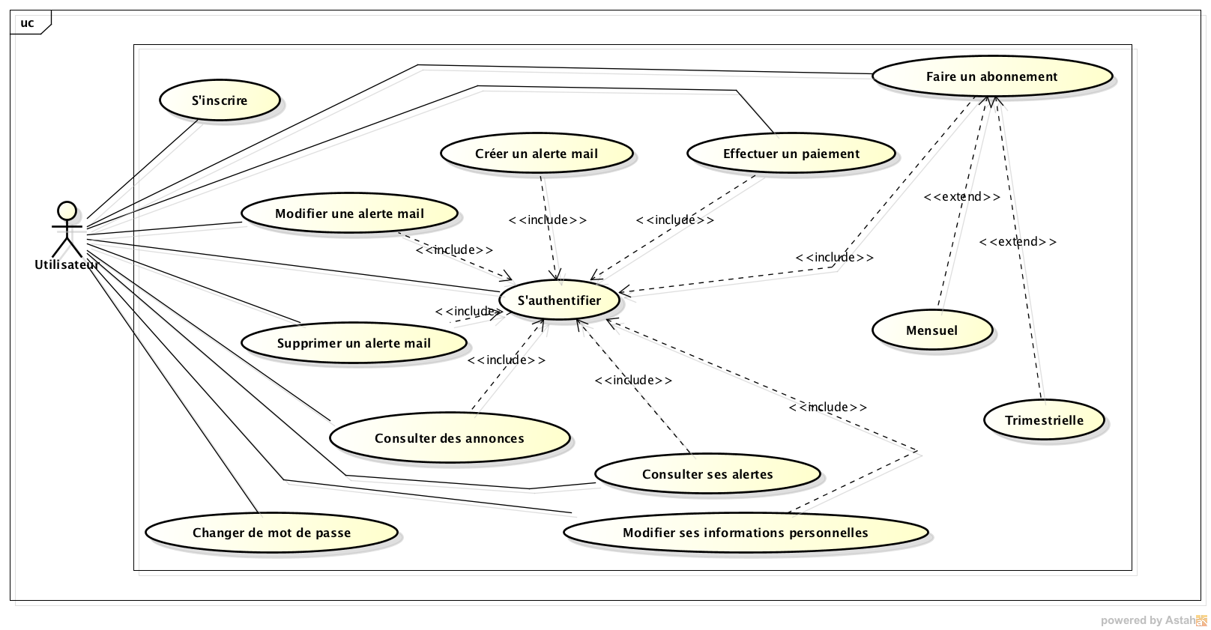
Introduction
06
Contexte
Utilisations
Réalisation
Aperçu
AICOM
Utilisateur
Site immobilier
Moteur de recherche
Organisation
L’entreprise et moi
Conclusion

Slide 8
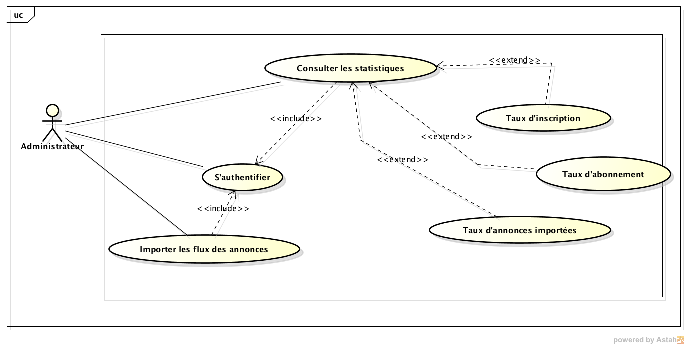
Introduction
07
Contexte
Utilisations
Réalisation
Aperçu
AICOM
Administrateur
Site immobilier
Moteur de recherche
Organisation
L’entreprise et moi
Conclusion

Slide 9
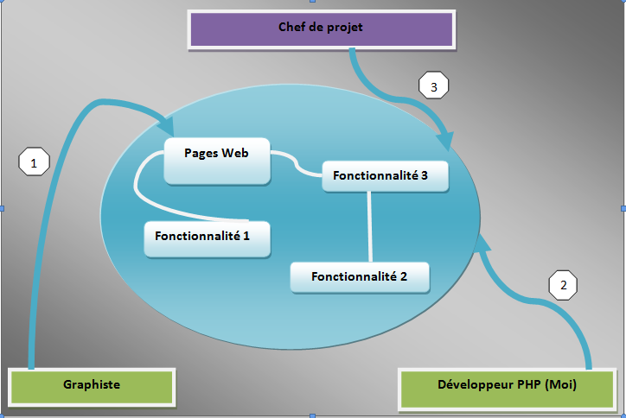
Introduction
08
Contexte
Utilisations
Réalisation
Aperçu
AICOM
Mon champ d’action
Site immobilier
Moteur de recherche
Organisation
L’entreprise et moi
Conclusion

Slide 10
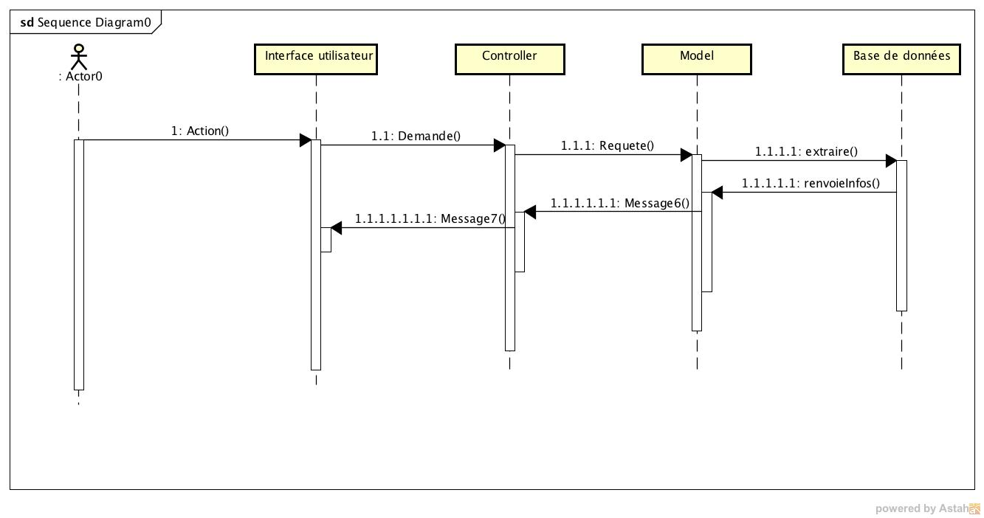
Introduction
09
Contexte
Utilisations
Réalisation
Aperçu
AICOM
Prise en main de CodeIgniter
Site immobilier
Moteur de recherche
Organisation
L’entreprise et moi
Conclusion

Slide 11
Introduction
10
Contexte
Utilisations
Réalisation
Aperçu
AICOM
Prise en main de de la base de données existante
Site immobilier
Problème : moteur de base de données MyIsam
Solution : moteur de base de données InnoDb
Ressortir un modèle logique de données (MLD)
Moteur de recherche
Organisation
L’entreprise et moi
Conclusion

Slide 12
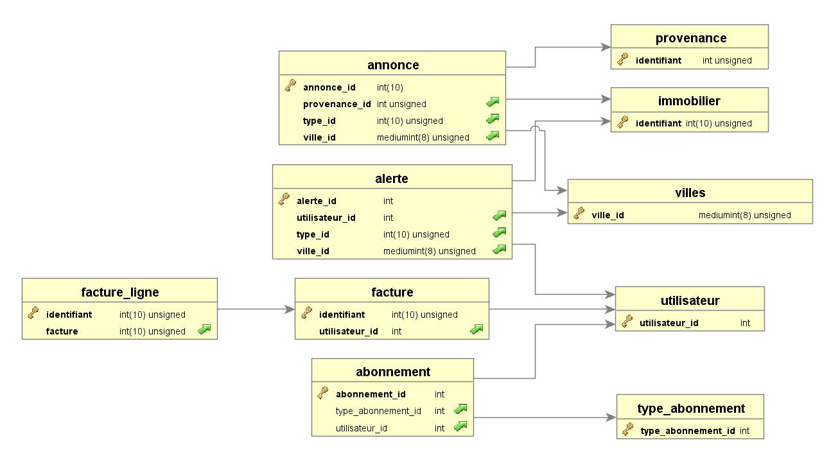
Introduction
11
Contexte
Utilisations
Réalisation
Aperçu
AICOM
Prise en main de de la base de données existante
Site immobilier
Moteur de recherche
Organisation
L’entreprise et moi
Conclusion

Slide 13
Introduction
11
Contexte
Utilisations
Réalisation
Aperçu
AICOM
Intégration de la partie fonctionnel des vues
Site immobilier
FORMATIONS AUTONOMES
Moteur de recherche
Organisation
DEVELOPPEMENT
L’entreprise et moi
Conclusion

Slide 14
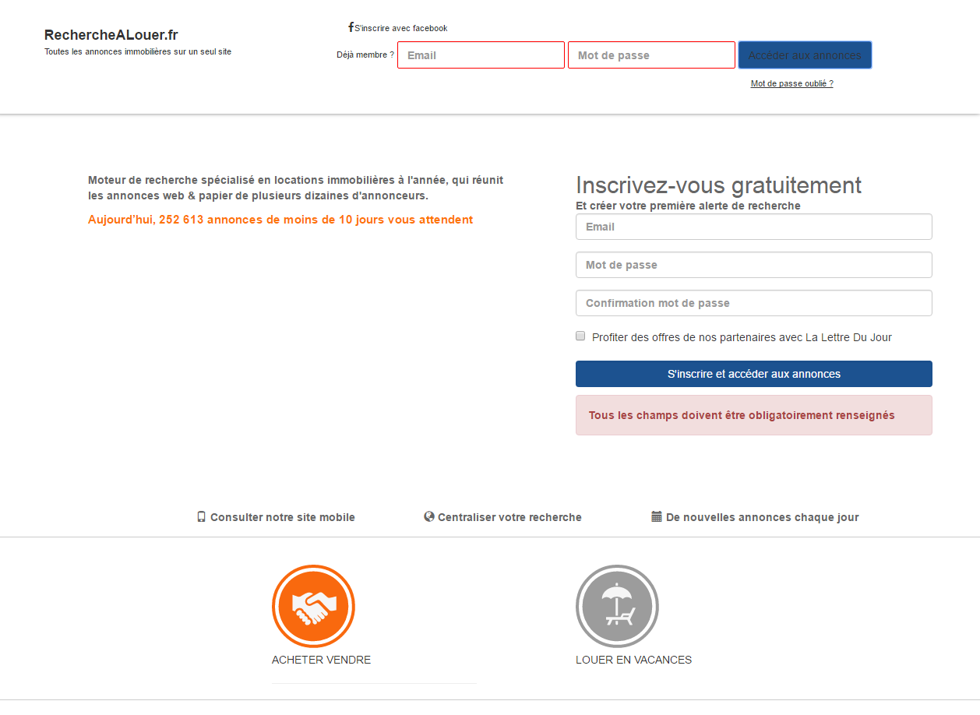
Introduction
12
Contexte
Utilisations
Réalisation
Aperçu
AICOM
Vue de connexion-inscription
Site immobilier
Moteur de recherche
Organisation
L’entreprise et moi
Conclusion

Slide 15
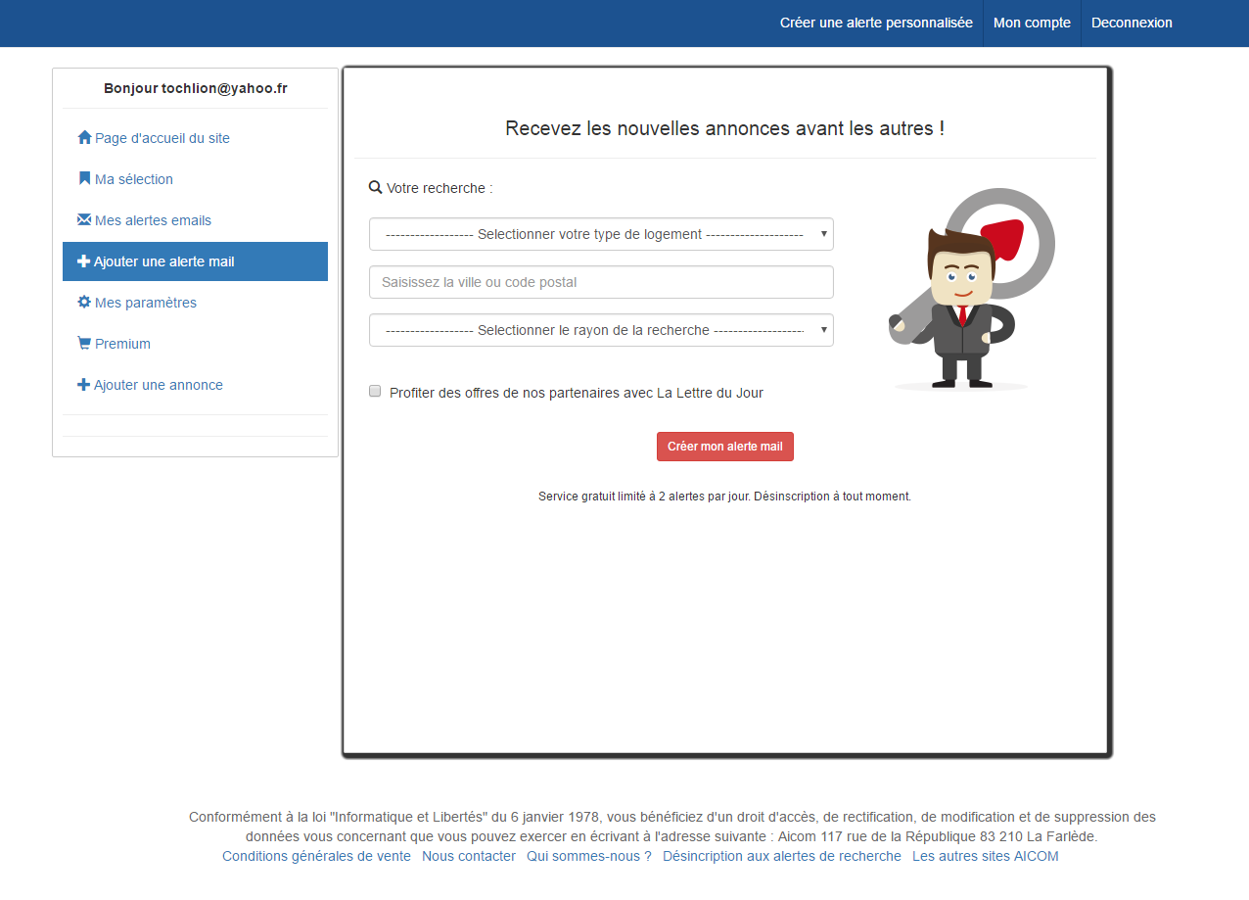
Introduction
13
Contexte
Utilisations
Réalisation
Aperçu
AICOM
Vue de nouvelle alerte
Site immobilier
Moteur de recherche
Organisation
L’entreprise et moi
Conclusion

Slide 16
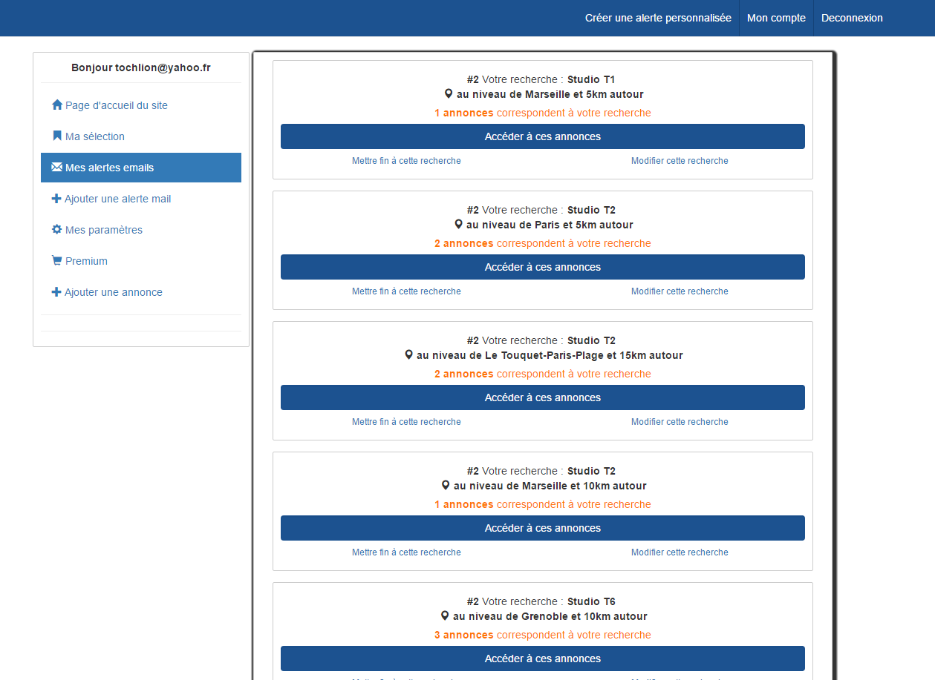
Introduction
14
Contexte
Utilisations
Réalisation
Aperçu
AICOM
Vue mes alertes
Site immobilier
Moteur de recherche
Organisation
L’entreprise et moi
Conclusion

Slide 17

Introduction
Contexte
Principe de fonctionnement
Réalisation
15
AICOM
Site immobilier
Indexation d’un nombre maximum d’annonces de location
Concurrence nombreuse
Mise à jour des flux d’annonce
Moteur de recherche
Organisation
L’entreprise et moi
Conclusion

Slide 18
Introduction
Contexte
Principe de fonctionnement
Réalisation
16
AICOM
Site immobilier
Moteur de recherche
Organisation
L’entreprise et moi
Conclusion

Slide 19
Introduction
Contexte
Principe de fonctionnement
Réalisation
17
AICOM
Site immobilier
Moteur de recherche
Edition de fichiers XML
Planification de l’exécution des scripts via l’outil d’administration système Webmin
Organisation
L’entreprise et moi
Conclusion

Slide 20
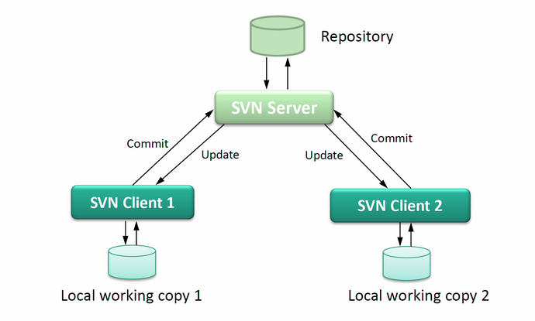
Introduction
18
SVN et Architecture MVC
Planification
AICOM
Site immobilier
Moteur de recherche
Organisation
L’entreprise et moi
Conclusion

Slide 21
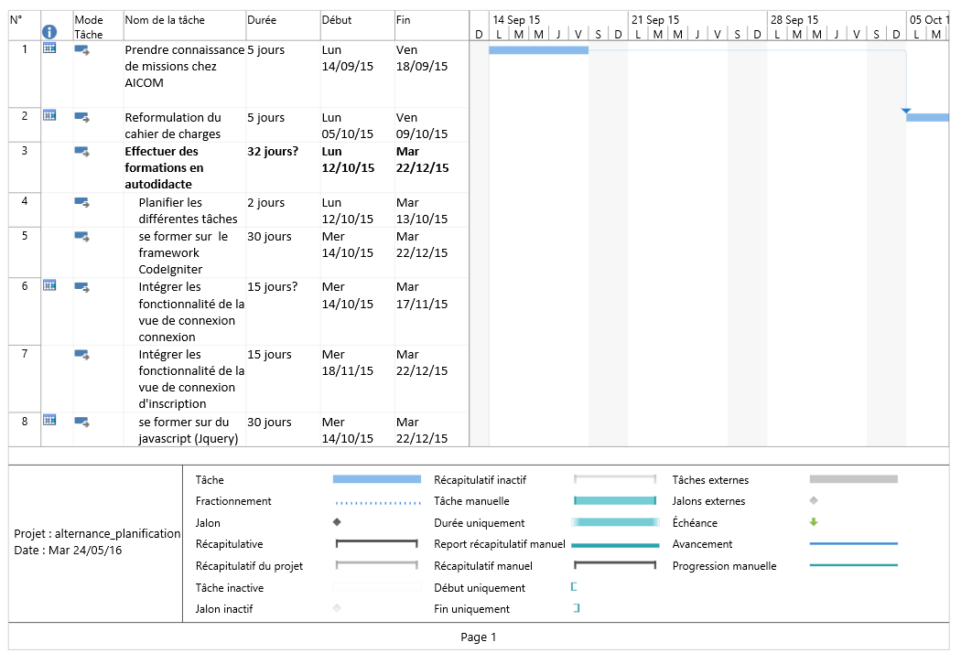
Introduction
19
SVN et Architecture MVC
Planification
AICOM
Site immobilier
Moteur de recherche
Organisation
L’entreprise et moi
Conclusion

Slide 22
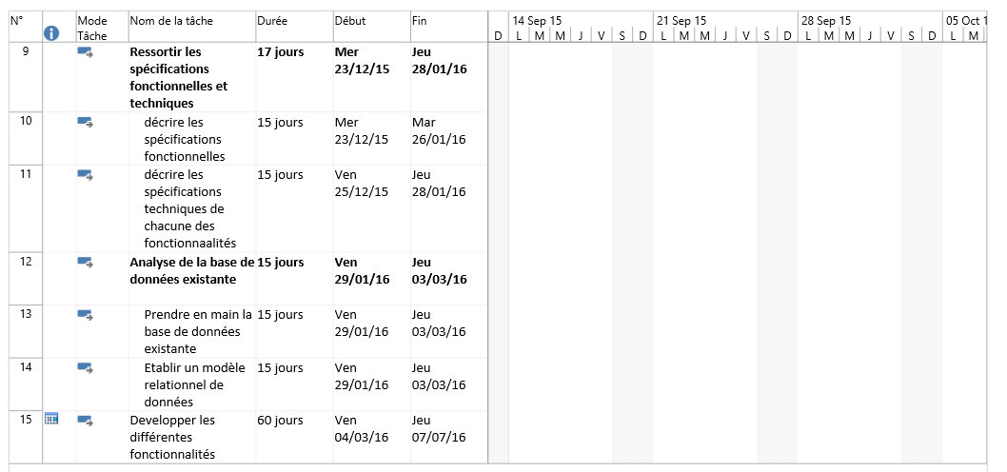
Introduction
20
SVN et Architecture MVC
Planification
AICOM
Site immobilier
Moteur de recherche
Organisation
L’entreprise et moi
Conclusion

Slide 23
Introduction
21
Le stagiaire
L’entreprise
AICOM
La formation et le stage
Site immobilier
Moteur de recherche
Organisation
L’entreprise et moi
Conclusion

Slide 24
Introduction
22
Le stagiaire
L’entreprise
AICOM
Site immobilier
Site immobilier
Moteur de recherche
Organisation
L’entreprise et moi
Conclusion

Slide 25
Introduction
23
Le stagiaire
L’entreprise
AICOM
Moteur de recherche
Site immobilier
Moteur de recherche
Organisation
L’entreprise et moi
Conclusion

Slide 26
Introduction
24
Le stagiaire
L’entreprise
AICOM
Chiffre d’affaire
Site immobilier
Moteur de recherche
Organisation
L’entreprise et moi
Conclusion

Slide 27
Introduction
25
AICOM
Site immobilier
Compétences techniques
Compétences managériales
Travail en équipe
Relation humaine
Moteur de recherche
Organisation
L’entreprise et moi
Conclusion

Slide 28
MERCI DE VOTRE ATTENTION

